Slide 1
概率论与数理统计
主讲老师：邝东阳，kuangdy@mail.sysu.edu.cn
助教：黄培， huangp89@mail2.sysu.edu.cn
范志隆，fanzhlong@mail2.sysu.edu.cn

Slide 2
Part 1
矩母函数

Slide 3


矩母函数

Slide 4

性质
按定义的算法需要算积分
按这里的方法需要算导数

Slide 5


性质

Slide 6

一些应用

Slide 7
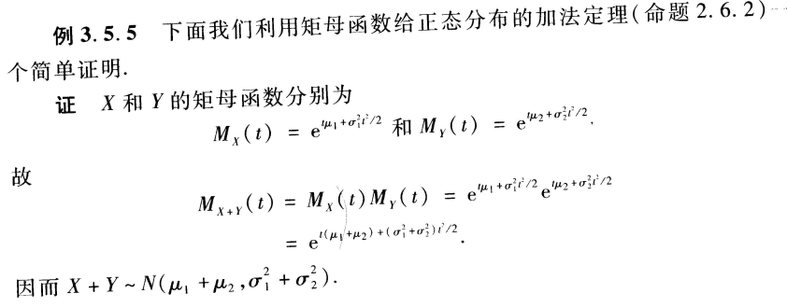
一些应用

Slide 8
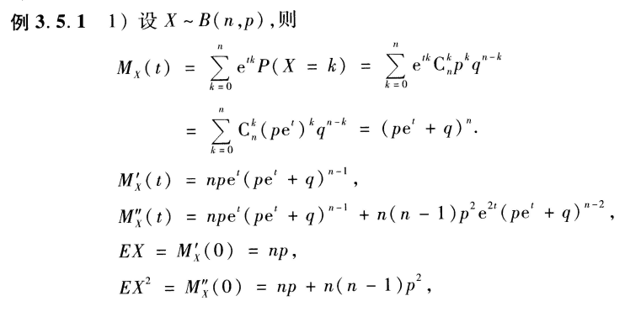

Slide 9

续

Slide 10
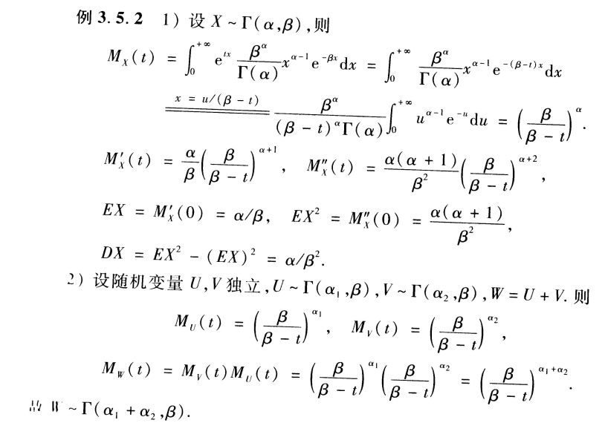

Slide 11
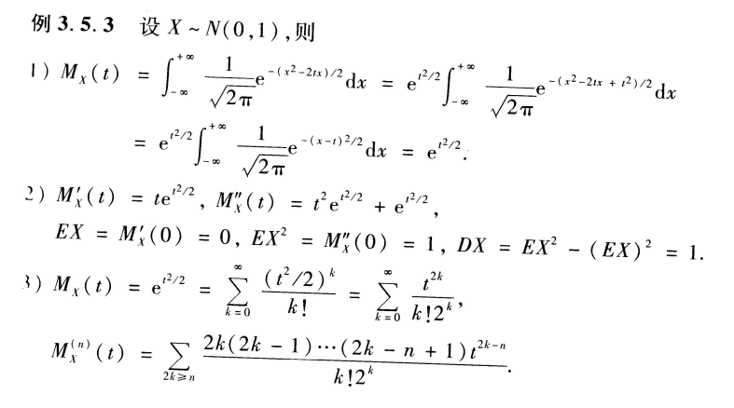

Slide 12


续
$$=\left(n−1\right)‼$$

Slide 13


依分布收敛

Slide 14
Part 2
特征函数*

Slide 15


特征函数

Slide 16
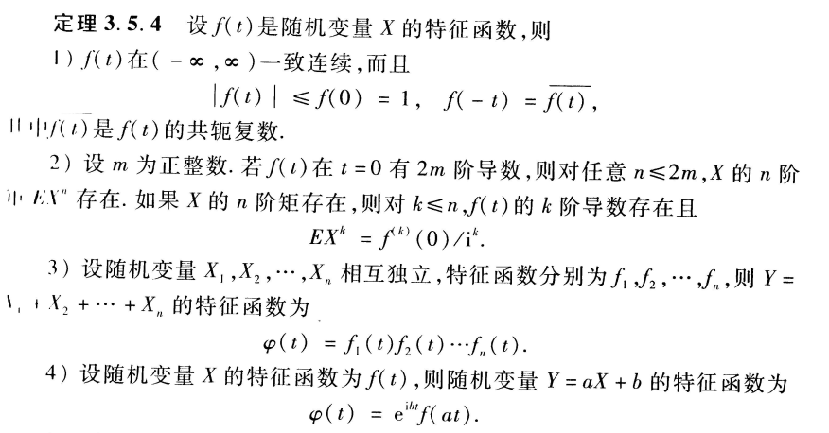

Slide 17


性质
对于随机向量的情况也是对的

Slide 18






例

Slide 19

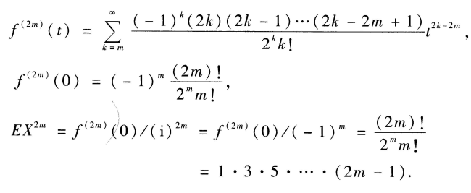

Slide 20



